Slide 1
FISIKA BANGUNAN Pertemuan Ke 3
Muhammad Fauzi. S.Des., M.Des
Program Studi Desain Interior
Fakultas Desain dan Industri Kreatif
Universitas Esa Unggul

Slide 2
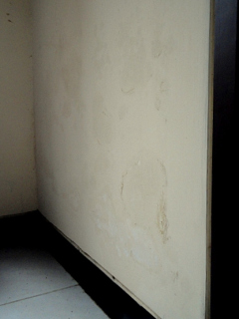
Temperatur dan Kelembaban
Bangunan atau rumah yang sehat adalah dambaan tiap penghuninya, tidak ada seorangpun yang ingin mendapatkan masalah kesehatan akibat bangunan yang kurang baik. Salah satu masalah bisa diakibatkan oleh bangunan yang lembab. Bangunan yang lembab menyebabkan berbagai masalah seperti tumbuhnya jamur abu (Aspergillus) yang dapat menyebabkan penyakit paru dan menimbulkan gejala asma.

Slide 3
Rembesan Air dari tanah dan hujan
Masalah yang serius tentang kelembaban terjadi akibat rembesan air tanah ke tembok bangunan, yang dapat diakibatkan tekanan air tanah dari bawah, samping ataupun dari air hujan. Tekanan dari bawah merupakan tekanan air tanah yang normal terjadi, sebenarnya bisa diatasi dengan pondasi, sloof dan dinding bata yang baik. Bangunan lama yang dibuat orangtua kita kadang masih bisa ditemui memiliki dinding bata yang kurang baik, dalam arti tidak menggunakan sloof diatas pondasi, atau tidak menggunakan dinding trasraam yang baik. Akibatnya pada rumah-rumah tua seringkali masalah air merembes dari bawah dapat terlihat jelas pada dinding rumah.

Slide 4
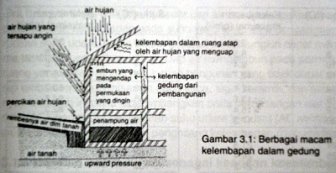
Air tanah juga bisa merembes secara menyamping apabila kondisi samping rumah tanahnya atau pondasi bangunan sebelah lebih tinggi dari rumah kita. Akibatnya dinding rumah kita juga bisa terkena rembesan air dari samping. Selain dari tanah, air juga bisa melembabkan bagian dalam bangunan melalui rembesan air hujan. Air hujan dapat merembes melalui celah-celah bangunan atau sistem drainase dan talang yang bocor. Sama seperti rembesan air tanah, rembesan air hujan yang berlangsung terus menerus akan menyebabkan dinding kotor dan berjamur.
Air hujan secara khusus juga bisa merembes melalui sela-sela genteng dan membasahi bagian dalam atap, bila kayu atap kurang baik maka akan menyebabkan kayu lembab dan membusuk sehingga mengurangi kekuatan atap.

Slide 5
Material bangunan dan Kelembaban
Berbagai jenis material memiliki ketahanan terhadap kelembaban, dalam arti tidak mudah lembab. Terdapat jenis material yang lebih cepat menghisap air dan kapilaritasnya tinggi (kapilaritas = naik turunnya fluida cair dalam suatu bejana akibat tegangan permukaan).
Bata Dinding batu bata tanpa acian banyak digunakan untuk rumah atau bangunan dengan gaya etnik, atau yang menonjolkan kesan alami dari material bata. Bata memiliki berat jenis sekitar 1’500-1’900 kg/m3 dengan daya hisap per jam adalah sekitar 8.88-2.70g/cm2 .
Dinding bata ekspos biasanya sangat mudah lembab dan karenanya sebaiknya ditutup plaster untuk bagian dalam rumah, dengan demikian tidak memicu perkembangan jamur Aspergillus. Untuk bata yang diekspos di bagian dalam rumah (interior), maka bagian luarnya harus diaci dan akan lebih baik apabila memiliki lapisan kedap air (cat/lapisan kedap air dari bahan bitumen).

Slide 6
Batako Dinding batako ekspos juga memiliki tingkat penyerapan air yang cukup tinggi, lebih tinggi daripada bata ekspos, dengan berat jenis 1’600-1’850kg/m3, memiliki daya hisap per jam adalah sekitar 1.40-3.00g/cm2
Batako banyak digunakan untuk bangunan yang memiliki budget kecil, untuk penghematan biaya. Dinding batako biasanya diekspos karena memiliki karakter teratur dan dimensinya lebih besar daripada bata biasa sehingga pemasangannya cepat. Dinding batako juga cenderung dibiarkan diekspos karena untuk acian akan lebih memakan biaya daripada dinding bata acian. Untuk penyelesaian yang lebih baik, dinding batako bisa dicat untuk mengurangi kapilaritasnya.

Slide 7
Beton Aerasi (Beton ringan berpori) Beton aerasi memiliki berat jenis lebih ringan daripada batako yaitu 600-700kg/m3 dengan daya penghisapan air per jam yang lebih rendah hampir seperti plaster semen pasir dalam kondisi beton aerasi yang baik yaitu sekitar 0.39-0.81g/cm2 .
Beton Aerasi merupakan material alternatif selain bata dan batako untuk membuat dinding, dimana beton aerasi merupakan beton yang dicetak dengan memasukkan gelembung-gelembung udara dalam beton sehingga berpori. Kekuatannya lebih baik daripada bata dan batako.

Slide 8
Plesteran kapur-pasir Plesteran kapur dan pasir digunakan terutama pada rumah-rumah lama jaman dahulu untuk meminimalkan biaya membangun tanpa campuran semen. Plesteran ini dapat melekat pada bata namun tidak terlalu bisa melekat sebaik campuran semen. Berat jenis lapisan ini adalah 1’850-‘950kg/m3 dengan daya penghisapan air sesudah 1 jam adalah 0.83-0.90g/cm2 .
Plesteran semen-pasir Plesteran jenis ini sangat sering kita jumpai dalam konstruksi bangunan yang konvensional seperti rumah tinggal. Jenis plasteran ini disukai karena merupakan gabungan yang baik antara estetika dan penghisapan kelembaban air yang cukup rendah. Berat jenisnya adalah 1’980-2’180kg/m3 dengan daya penghisapan air sesudah 1 jam adalah 0.21-0.27g/cm2 .
Plesteran ini populer juga karena dapat dicat dengan berbagai warna serta mencirikan bidang yang halus dan licin mensimbolkan higienitas. Bahan komposit ini memiliki penyerapan yang rendah, namun bukan berarti benar-benar bebas terhadap pengaruh kelembaban, karena masih sering ditemui bercak-bercak pada dinding plaster akibat penyerapan kelembaban.

Slide 9
Tekanan Udara
Tekanan Udara Normal, tekanan kolom udara setinggi lapisan atmosfer bumi pada garis lintang 45 º dan suhu 0 ⁰C. Besarnya tekanan udara dinyatakan dalam atm.
Tekanan udara diukur berdasarkan tekanan gaya pada permukaan dengan luas tertentu (1 cm², 1 m², dll)
Tekanan 1 atm setara dengan tekanan yang diberikan oleh kolom air raksa setinggi 760 mm.
1 atm = 760 mm Hg = 14.7 psi = 1.013 mbar
Psi (pound per square inchi)

Slide 10
Pengukuran Tekanan Udara
Alat Pengukur Tekanan udara = Barometer
Tekanan udara berkurang dengan naiknya ketinggian tempat (elevasi atau altitude)
Persamaan laplace
h = k (1 + γ t)log [β_{o}/ β_{h})
h = ketinggian tempat
K = konstanta (18.400)
γ = koefisien pemuaian udara (0.000367)
t = suhu rata-rata antara permukaan laut sampai pada ketinggian h
Β_{o =} Tekanan udara pada permukaan laut
Β_{h =} Tekanan udara pada permukaan ketinggian h

Slide 11
Hubungan Ketinggian dengan Tekanan Udara
Hubungan antara tekanan udara dengan ketinggian tempat dipakai untuk merancang alat untuk pengukuran tinggi tempat = ALTIMETER
Tekanan udara umumnya menurun untuk setiap bertambah ketinggian 100 m

Slide 12
Tekanan Udara di Daerah TROPIS
Tekanan udara dipengaruhi oleh suhu.
Daerah tropis, dengan fluktuasi suhu musiman yang kecil, membuat tekanan udara relatif konstan.
Tekanan udara yang tidak berfluktuasi secara nyata membuat kecepatan angin di kawasan dekat equator umumnya rendah.
Daerah dengan tekanan udara yang sama dihubungkan dengan garis isobar.
Garis isobar secara umum paralel dengan garis kontur rupa bumi (Indonesia)

Slide 13
Pola Tekanan Udara
Perbedaan tekanan udara disebabkan oleh
Garis edar matahari, menyebabkan fluktuasi suhu musiman. Suhu mempengaruhi pemuaian dan penyusutan volume udara. Jika udara memuai maka volume udara renggang sehingga tekanannya menurun, sebaliknya, jika volume udara menyusut maka maka kerapatan udara menjadi tinggi akibatnya tekanannya meningkat.
Bentangan Laut, sebagai pemasok uap air ke udara (evaporasi). Penambahan uap air ke udara menyebabkan tekanan udara meningkat. Terjadi fenomena angin laut (siang) dan angin darat (malam)
Ketinggian tempat

Slide 14
Pusat Tekanan Udara
Pusat tekanan udara dipengaruhi oleh unsur-unsur yang mempengaruhi perbedaan tekanan udara (garis edar matahari, bentangan laut dan ketinggian).
Pusat-pusat tekanan udara bersifat temporer.
Pusat tekanan rendah disebut siklon, depresi atau low.
Pusat tekanan tinggi disebut antisiklon atau high.
Pusat tekanan rendah yang memanjang disebut palung atau rough.
Pusat tekanan tinggi yang memanjang disebut ridge (punggung bukit/mountain).

Slide 15
ANGIN
Angin = massa udara yang bergerak
Angin bergerak secara vertikal dan horisontal dengan kecepatan yang dinamis dan fluktuatif.
Pendorong bergeraknya massa udara adalah perbedaan tekanan udara antara satu tempat dengan tempat yang lain.
Angin selalu bertiup dari tempat dengan tekanan udara tinggi ke tempat dengan tekanan udara yang lebih rendah.
Pengaruh perputaran bumi terhadap angin disebut dengan pengaruh Cariolis (Cariolis Effect)
Cariolis Effect, angin bergerak searah jarum jam mengitari daerah bertekanan rendah di belahan bumi selatan, sebaliknya bergerak berlawanan jarum jam mengitari daerah bertekanan rendah di bumi utara.

Slide 16
RAGAM ANGIN
Angin yang mengikuti pola umum sirkulasi udara = prevailing wind
Prevailing wind pada daerah tropis disebut trade wind, beriklim sedang, westerlies wind, daerah kutub, polar wind

Slide 17
RAGAM ANGIN
Angin musiman (seasonal wind)
Angin moonsoon, angin berubah sesuai musim.
Angin bertiup dari arah timur laut selama periode 6 bulan dan dari arah barat daya selama 6 bulan berikutnya

Slide 18
RAGAM ANGIN
Angin di dekat permukaan bumi, kecepatannya lebih rendah dibandingkan denganlapisan udara yang kebih tinggi.
Terjadi karena hambatan akibat geseran dengan permukaan bumi.
Arah Angin pada ketinggian lapisan udara yang tinggi juga lebih bervariasi.
Pada ketinggian 6 – 12 km, dapat dijumpai angin dengan kecepatan samapi 300 km/jam yang umumnya berhembus dari barat, disebut jet stream.

Slide 19
Angin Darat dan Angin Laut
Terjadi akibat perbedaan suhu udara dia tas laut (atau danau) dengan udara di atas wilayah daratan.
Siang hari, diatas daratan lebih panas dibanding lautan sehingga angin berhembus dari arah laut ke daratan, ANGIN LAUT.
Malam hari, daratan lebih dingin sehingga tekanan udaranya lebih tinggi, menyebabkan angin berhembus dari daratan ke arah lautan, ANGIN DARAT

Slide 20
Angin GUNUNG dan Angin LEMBAH
Siang hari, bagian pun cak gunung menerima radiasi matahari lebih banyak sehingga suhunya lebih tinggi, angin berhembus dari lembah ke puncak gunung, ANGIN LEMBAH.
Malam hari, angin akan bergerak dari puncak ke arah lembah karena udara di puncak lebih dingin dibanding lembah akibat kehilangan panas melalui radiasi gelombang panjang ke atmosfer. Angin dari arah puncak pada malam hari disebut ANGIN GUNUNG.

Slide 21
ANGIN LOKAL
Angin foehn, angin yang melintasi pegunungan, mengalami tekanan karena turun dari elevasi tinggi ke ke levasi rendah. Angin bersifat kering dan panas.
Angin chinook yang berhembus di lereng timur pegunungan Rocky (USA) dan Santa Ana di California Selatan, dapat merusak tanaman pertanian.
Angin Bohorok, Sumut.

Slide 22
FUNGSI ANGIN
Tiga sifat Angin:
Angin menyebabkan tekanan terhadap permukaan yang menentang arah angin tersebut
Angin mempercepat pendinginan dari benda yang panas
Kecepatan angin sangat beragam dari tempat ke tempat lain dan dari waktu ke waktu.

Slide 23
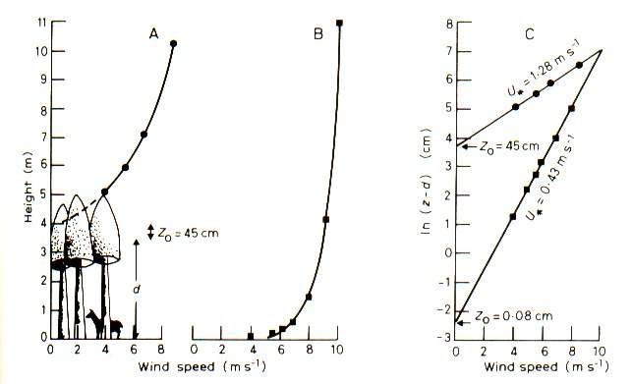
Profil angin logaritmik di atas kanopi

Slide 24
FUNGSI ANGIN
Fungsi lain: pencampur lapisan udara, antara udara panas dan udara dingin, udara lembab dan udara kering, udara yang kaya dengan CO2 dengan udara dengan CO2 yang rendah.
Fungsi tersebut, maka siklus hidrologi dapat berlangsung, dan keracunan CO2 pada pusat kota dan kawasan industri dapat dihindari.

Slide 25
TURBULENSI ATMOSFER
Angin dalam pergerakannya tidak mengikuti garis lurus tetapi berkelok-kelok sesuai dengan medan yang dilewatinya.
Angin akan menghindar (berbelok ke arah lain) jika kekuatan dorongnya lebih rendah dari hambatan yang dimiliki oleh struktur fisik benda yang diterpanya.
Kecepatan angin juga tidak stabil, pergerakan angin akan lebih cepat jika hambatan/resistensi media yang dilaluinya rendah.
Fenomena arah dan kecepatan angin yang berubah-ubah disebut TURBULENSI.

Slide 26
Variasiarah dan kecepatan angin yang disebbkan oleh kekasaran permukaan, Turbulensi Mekanis.
Turbulensi yang terjadi disebabkan perbedaan suhu lapisan atmosfer, turbulensi termal/t. konvektif.
Turbulensi termal, terjadi pada saat udara panas pada permukaan bergerak ke atas secara vertikal karena resistensi dari lapisan udara di atasnya.
Kecepatan angin turbulensi mekanis fluktuasinya lebih kecil tetapi frekuensinya lebih tinggi dibandingkan fluktuasi akibat t. termal.

Slide 27
KECEPATAN ANGIN
Kecepatan angin: kecepatan angin horisontal pada ketinggian 2 m dari permukaan tanahnyang ditanami rumput.
Alat pengukur = ANEMOMETER
Kecepatan angin ditentukan oleh perbedaan tekanan udara antara tempat asal dan tujuan angin dan resistensi medan yang dilaluinya.
u = [u*/k_{k}].Ln[Z + Z_{M} – d)/ Z_{M} )]
Dimana
u = kecepatan angin (m/det)
u* = velositas friksi (m/det)
K_{k} = konstanta von Karman (0.4)
Z = ketinggian dari permukaan tanah
Z_{M} = parameter kekasaran momentum (momentum rougness parameter)
d = keringgian alihan permukaan (zero plane displacement)
Untuk tanaman/vegetasi yang seragam, d = 0.4 h , Zm = 0.13 h, dimana h = tinggi vegetasi rata-rata

Slide 28
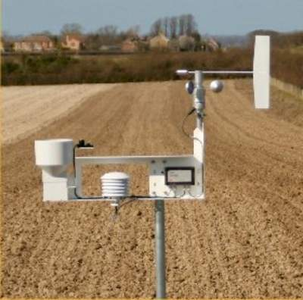

Slide 29
TUGAS
Perlindungan dari kelembaban terhadap material bangunan, paparkan secara bebas dalam gambar dan keterangan.
Dikumpulkan pada pertemuan ke 4

